Slide 1

17일차
김연홍(k3701@x-lution.com)

Slide 2

8장 데이터베이스 모델링 실습
1. 인터넷 서점 쇼핑몰 모델링
1. 업무 분석
1-1. 고객 관리
1-2. 도서 관리
1-3. 주문 관리
2. 모델링 설명
2-1. 상품관리
2-2. 코드테이블 작성
2-3. 고객관리
2-4. 주문 관리
2-5. 반품 관리
2-6. 납품업체 관리
2-7. 관심분야 관리

Slide 3
8장. 데이터베이스 모델링 실습
1. 업무 분석
: 업무를 분석 할 때의 모호함을 줄이기 위해서는 먼저 상품에 해
당하는 것과 소비자에 해당하는 것을 정의하는 것이 중요하다.
나머지는 상품과 소비자가 만나서 일어나는 프로세스이다.
1-1. 도서 관리
: 각 상품들에 대한 다양한 분류체계 정리.
1-2. 고객 관리
: 회원도 주문을 할 수 있지만 비 회원도 주문을 할 수 있다.
1-3. 주문 관리
: 고객과 상품과의 다대다 관계를 직접 해소하는 것이 아니라
고객이 주문을 하고 그 주문에 대한 세부 내역을 정의하는 형
태로 해소한다.

Slide 4
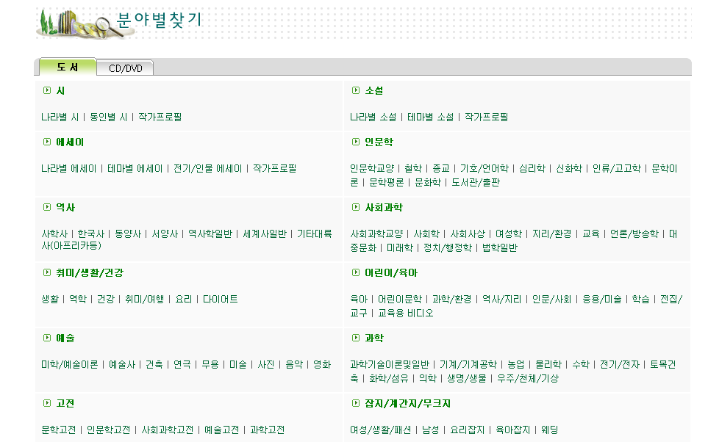
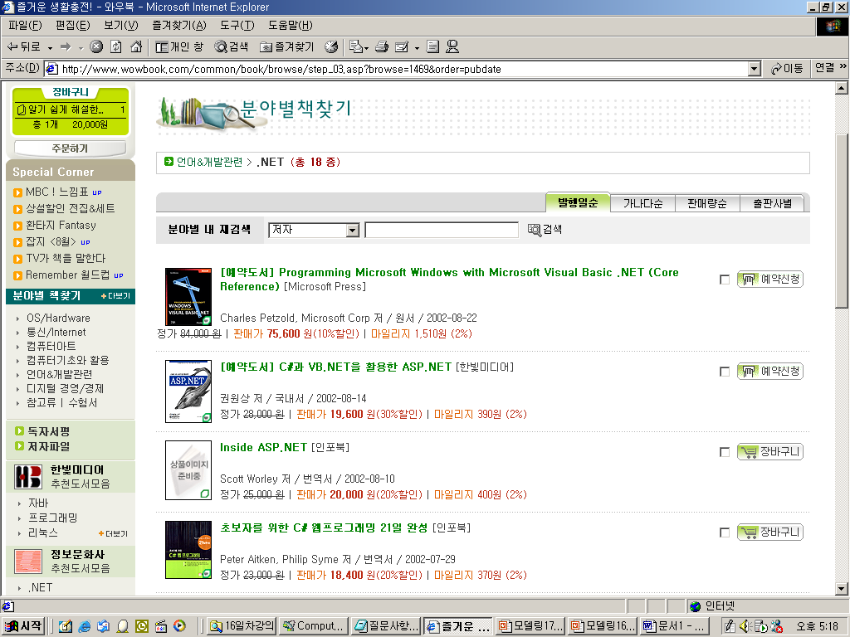
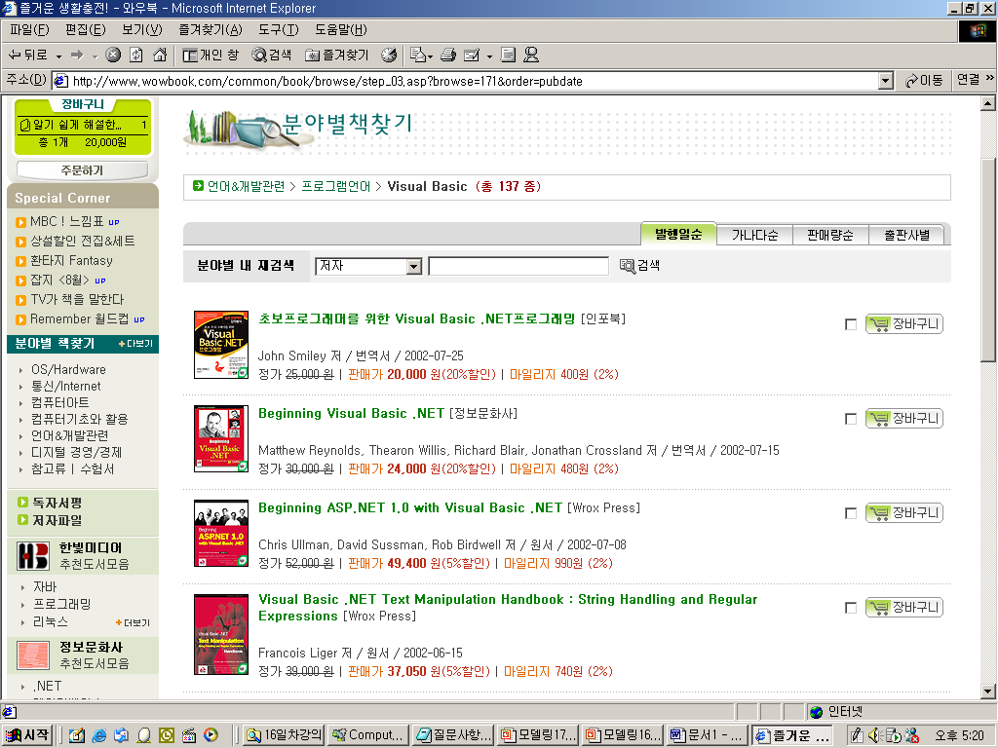

Slide 5
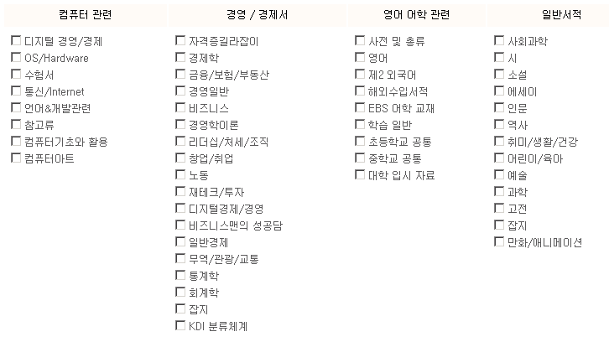
관심분야 관리

